Slide 1
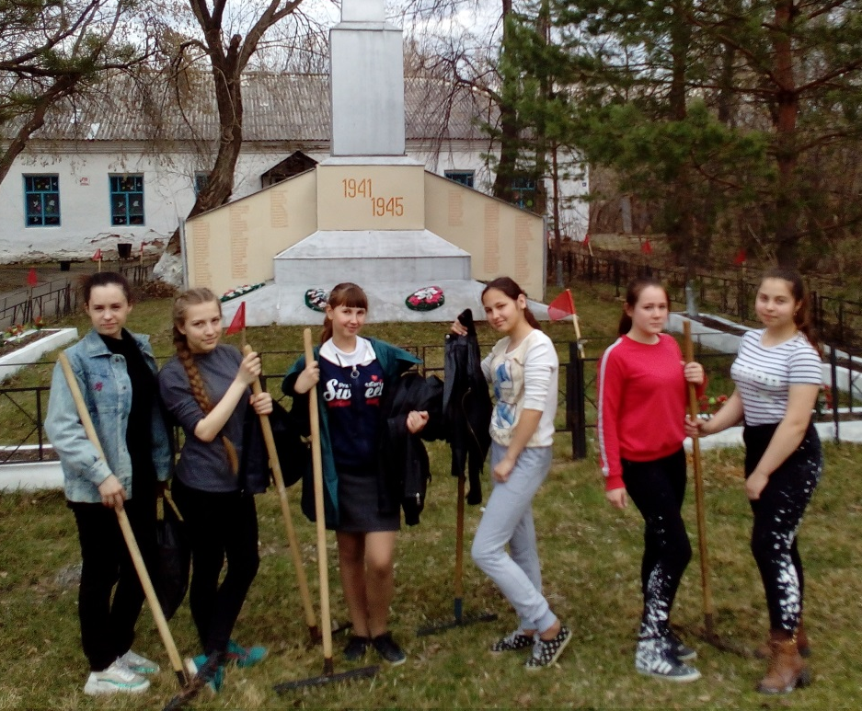
«Весенний субботник» 6 мая волонтёры отряда «Позитив», привели в порядок территорию у памятника погибшим в ВОВ, убрали мусор, сухую листву, побелили деревья и клумбы, помыли памятник.

Slide 2
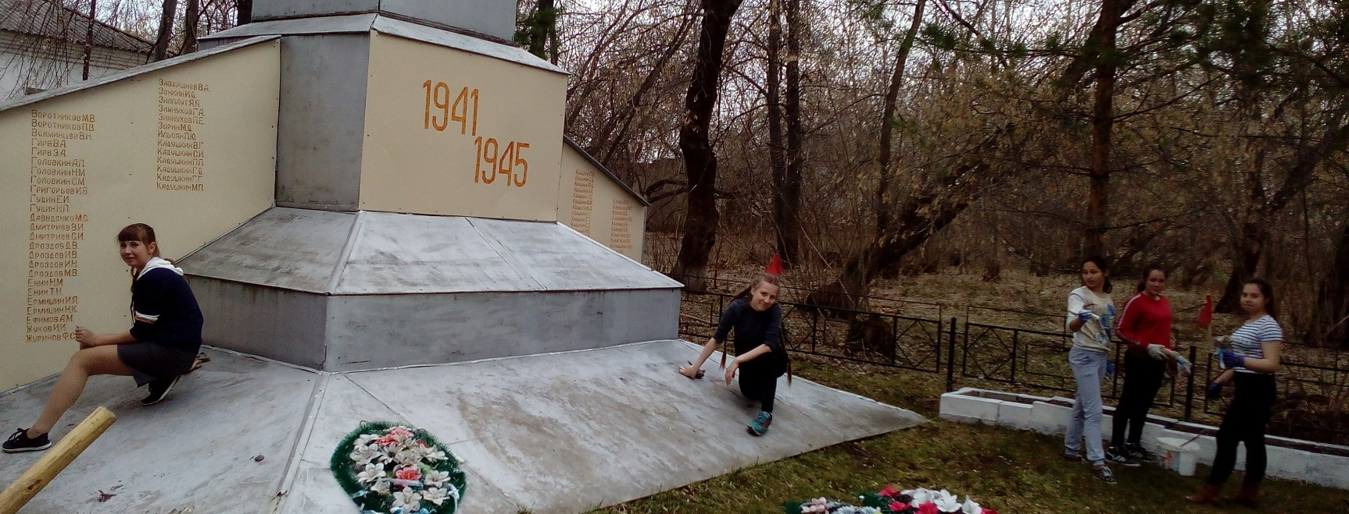

Slide 3
